Slide 1
PUTNICI I MEDVJED
EZOP

Slide 2
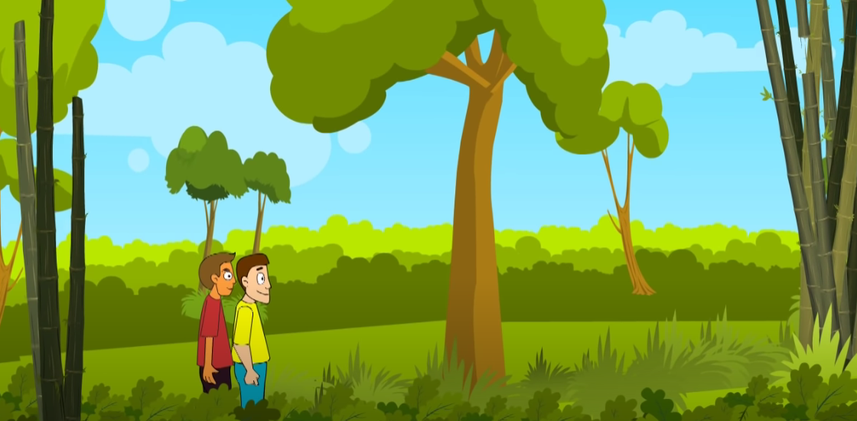
Dva su prijatelja zajedno putovala.

Slide 3
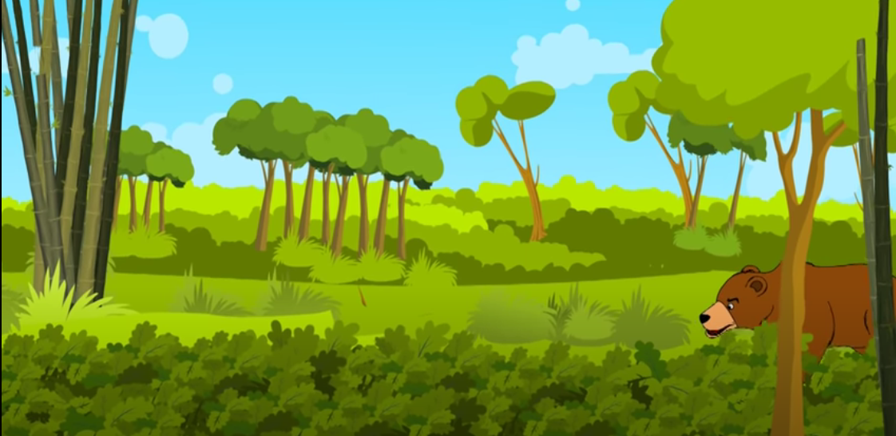
Iznenada se pojavio medvjed.

Slide 4
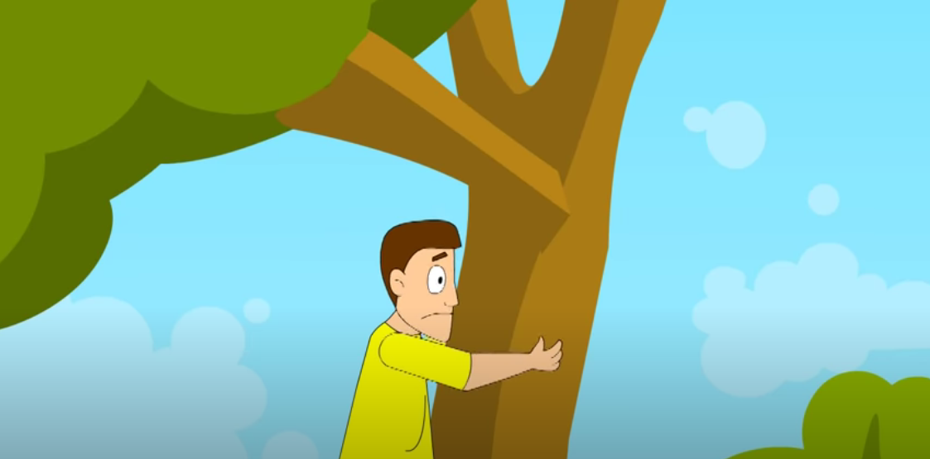
JEDAN SE PRIJATELJ odmah popeo na drvo i sakrio.

Slide 5
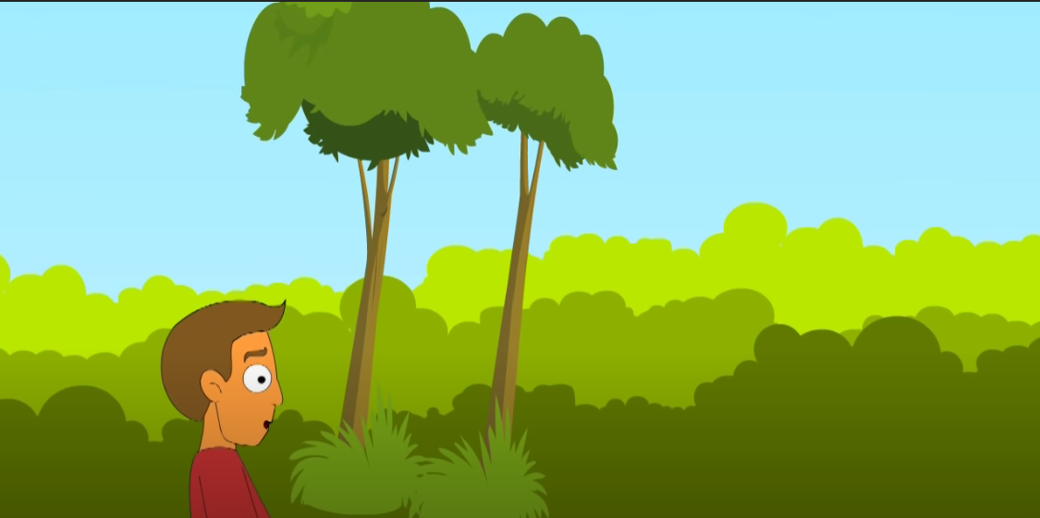
DRUGI SE PRIJATELJ NIJE STIGAO POPETI NA DRVO.

Slide 6
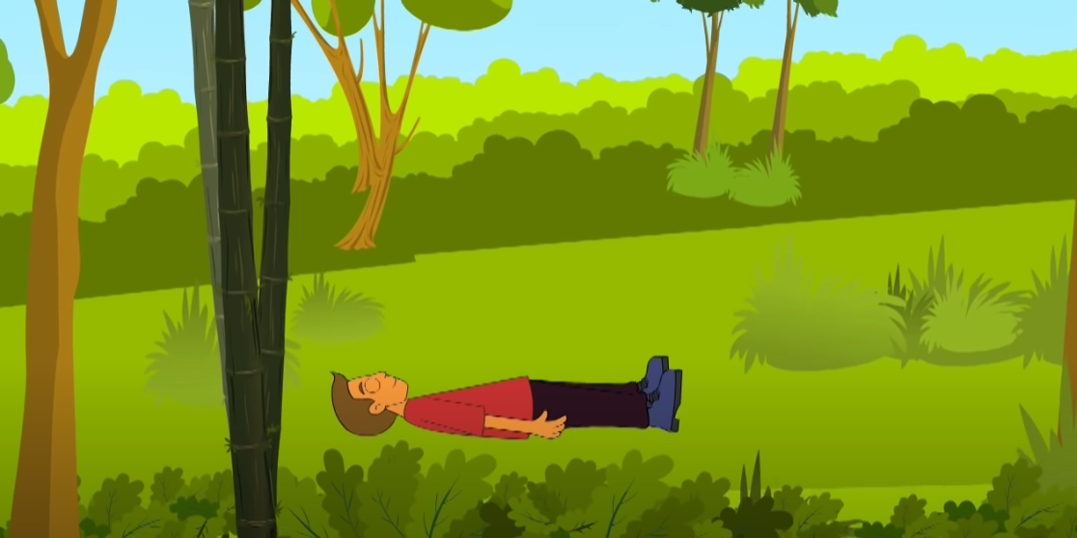
Pao je na zemlju, zadržao dah i pravio se da je mrtav, jer je čuo od starijih da medvjed ne dira mrtve.

Slide 7
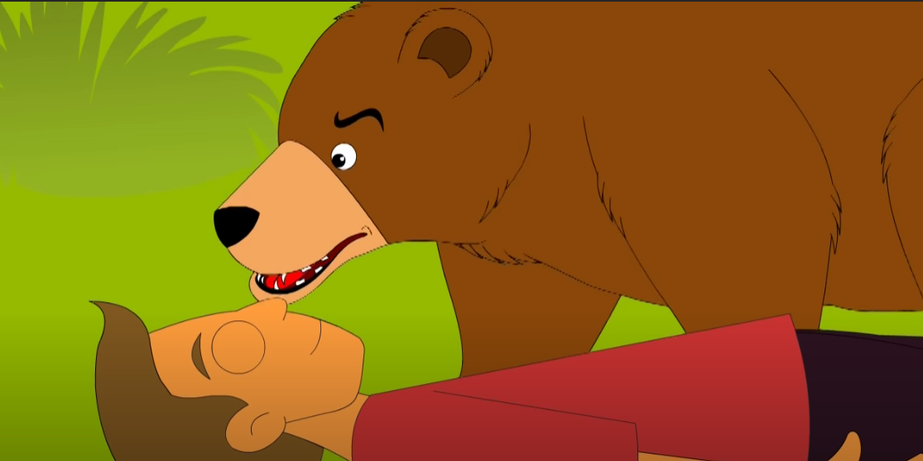
Medvjed mu se približio i njušio ga.

Slide 8
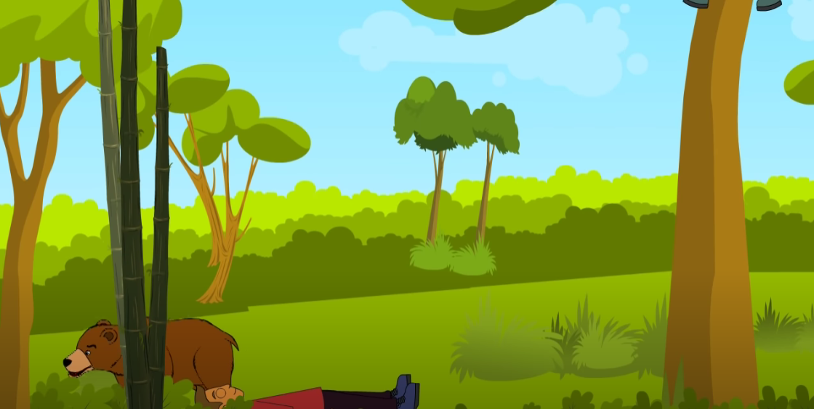
ALI ZA ČUDO MEDVJED JE SAMO OTIŠAO.

Slide 9
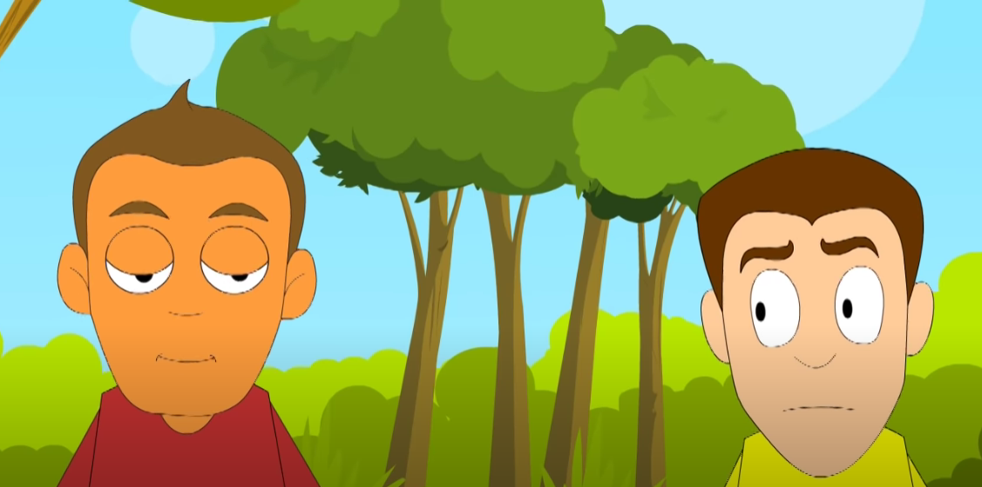
Kad je medvjed otišao, drugi je prijatelj sišao sa stabla i pitao ovoga što mu je medvjed prišapnuo na uho.

Slide 10
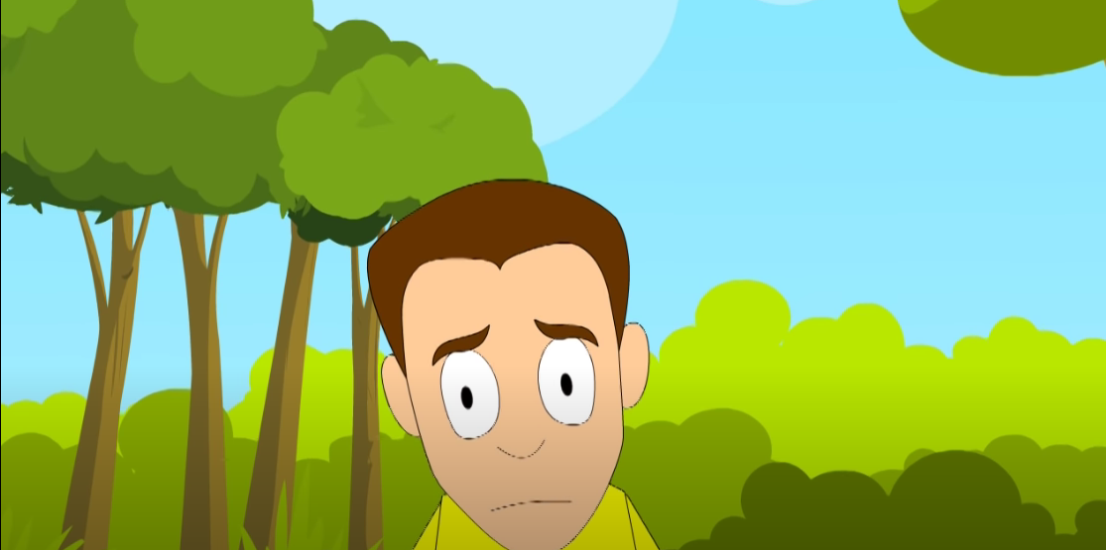
REKAO MI JE“Nikad nemoj putovati s prijateljima koji te iznevjere u opasnosti.”

Slide 11
KRAJ

